Slide 1
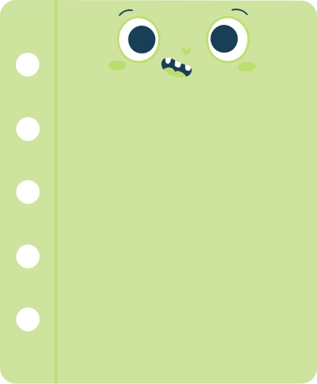
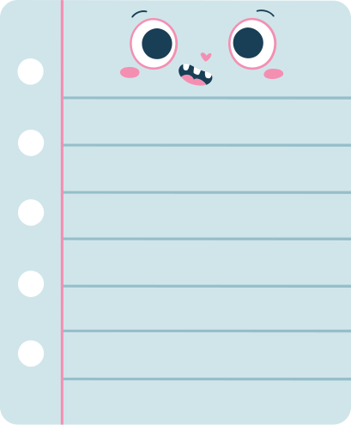

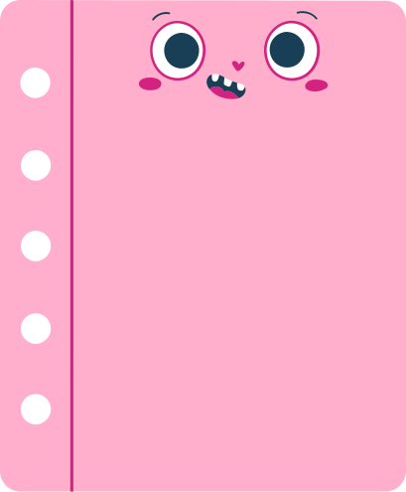
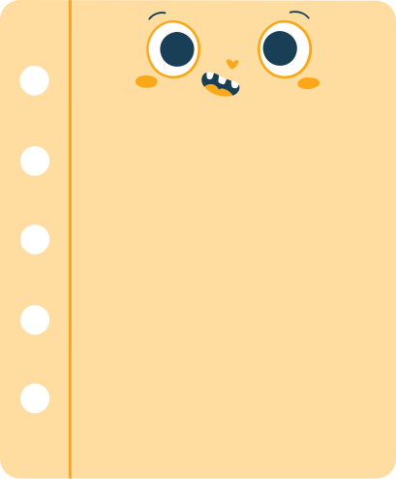
¿PUNTÚAS O
TE CONFUNDES?
¡Pon a prueba tus habilidades!

Slide 2
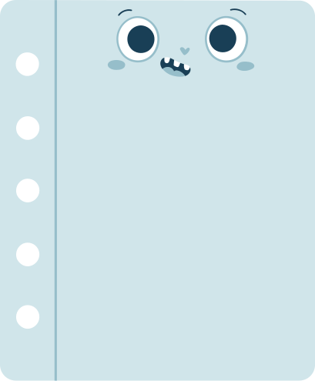
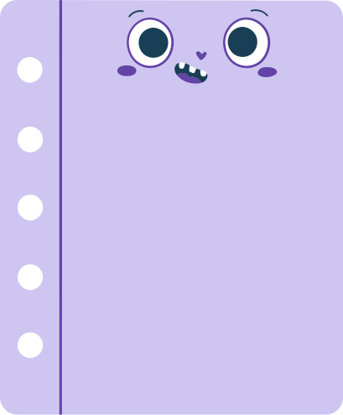
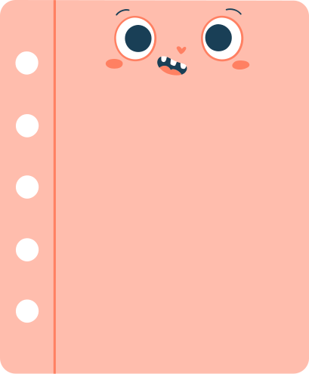
¿PUNTO, COMA O DESASTRE TOTAL?
¿Por qué son importantes los signos de puntuación?
Porque sin ellos, tu texto puede volverse un verdadero enredo. ¡Te ayudan a organizar ideas, dar ritmo y evitar malentendidos!
¡Vamos a descubrir por qué son tan esenciales!

Slide 3
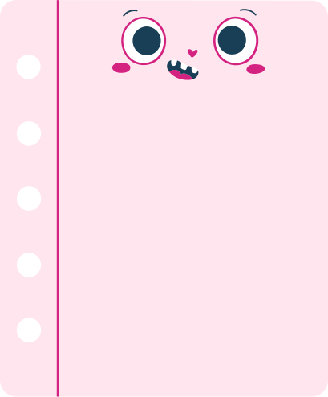

1. Hoy fui al parque jugamos fútbol comí helado luego me encontré con mis amigos y hablamos sobre la escuela.
¿Qué pasa si no usamos puntos para separar las ideas? ¿Puedes entender todas las acciones y pensamientos en un solo párrafo?

Slide 4

Punto final (.) y punto y aparte
El punto final separa ideas completas. Usamos el punto y aparte cuando cambiamos de tema o pasamos a una nueva idea.
Texto correcto:
Hoy fui al parque. Jugamos fútbol, comí helado. Luego me encontré con mis amigos. Hablamos sobre la escuela.

Slide 5
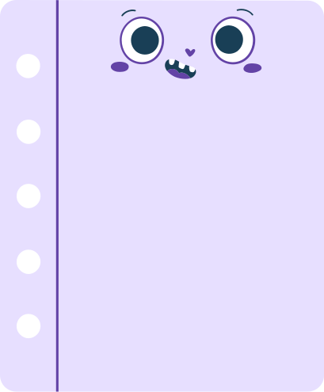

Me gustan las manzanas uvas peras y naranjas.
¿Qué pasa si no separas los elementos con coma? ¿Se entiende lo que quieres decir?

Slide 6
Coma (,)
La coma separa elementos dentro de una lista, ayudando a organizar y hacer más clara la información.
Texto correcto:
Me gustan las manzanas, uvas, peras y naranjas.

Slide 7
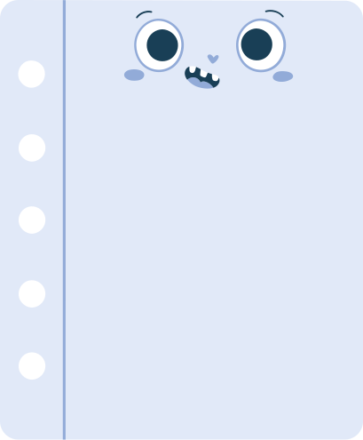

Estudió toda la noche no pasó el examen.
¿Qué sucede si conectas dos oraciones sin usar un punto y coma? ¿Pierdes el sentido de la relación entre las ideas?

Slide 8
Punto y coma (;)
El punto y coma se usa para separar oraciones relacionadas que no se deben cerrar completamente, pero sí separar para mayor claridad.
Texto correcto:
Estudió toda la noche; no pasó el examen.

Slide 9
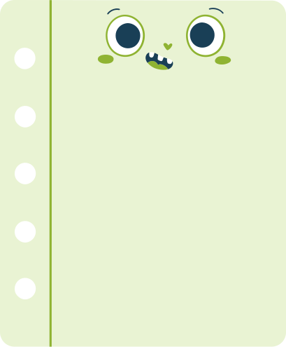

Estaba todo oscuro y no sabía qué hacer.
¿Crees que el final de la frase tiene el mismo efecto sin los puntos suspensivos? ¿Te genera la misma sensación de suspenso?

Slide 10
Puntos suspensivos (...)
Los puntos suspensivos se usan para crear suspenso o dejar una idea incompleta, generando anticipación.
Texto correcto:
Estaba todo oscuro... y no sabía qué hacer.

Slide 11
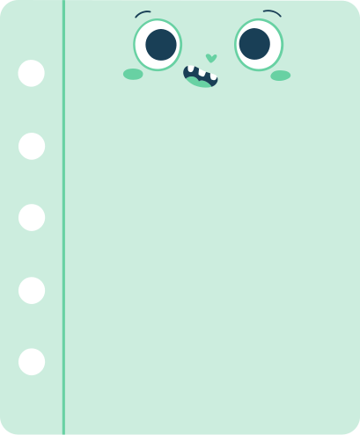

Me ayudas con mi tarea.
¿Se nota que estás haciendo una pregunta? ¿Qué pasaría si no usas los signos correctos para preguntar?

Slide 12
Signos de interrogación (¿?)
Los signos de interrogación se utilizan para indicar que estamos haciendo una pregunta, tanto al inicio como al final de la oración.
Texto correcto:
¿Me ayudas con mi tarea?

Slide 13
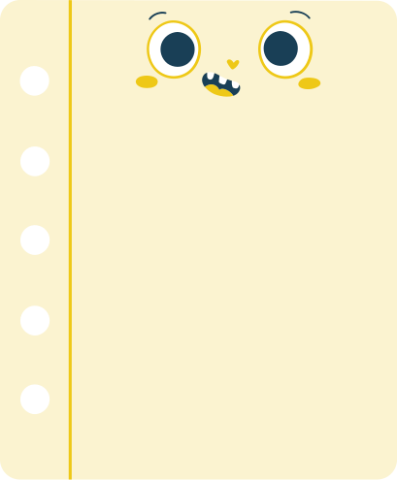

Qué idea tan genial.
¿Se nota que estás expresando emoción? ¿Qué pasaría si no se resaltara tu sorpresa o entusiasmo?

Slide 14
Signos de admiración (¡!)
Los signos de admiración se usan para expresar emoción, sorpresa o énfasis.
Texto correcto:
¡Qué idea tan genial!

Slide 15
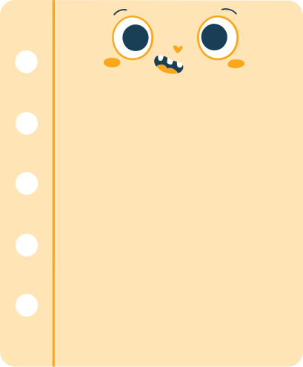

Fui a la tienda compré pan leche y jugo.
¿Qué pasaría si quieres incluir detalles extra, pero no interrumpir el flujo de la oración?

Slide 16
Paréntesis ( )
Los paréntesis se utilizan para añadir información adicional sin interrumpir la oración principal.
Texto correcto:
Fui a la tienda (compré pan, leche y jugo).

Slide 17
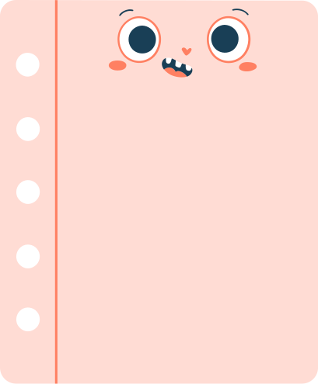
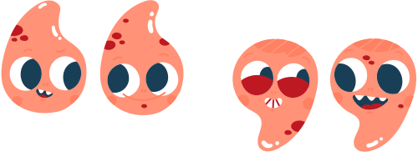
El dijo que este es el mejor juego.
¿Está claro que estás citando a alguien? ¿Cómo lo entenderíamos sin las comillas?

Slide 18
Comillas (" ")
Las comillas se usan para resaltar una cita textual o para dar énfasis a una palabra o frase.
Texto correcto:
Él dijo que este es el "mejor juego".

